Slide 1
Chemie am Gymnasium Birkenfeld
Das erwartet dich …

Slide 2
Die ChemielehrerInnen
Verena Saar
Peter Brachmann
Kathrin Wegert

Slide 3
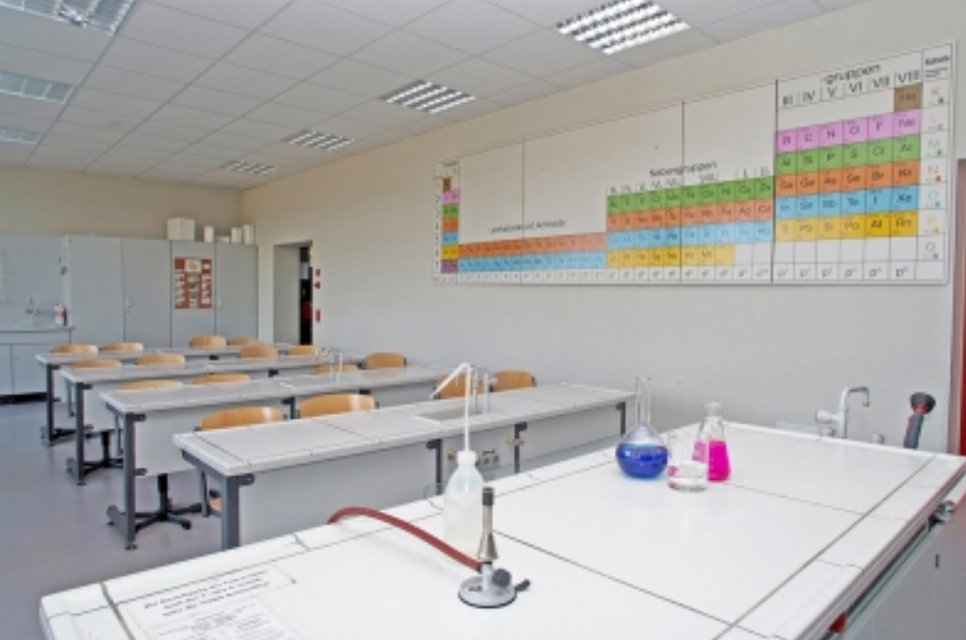
Die Chemie-Fachräume

Slide 4
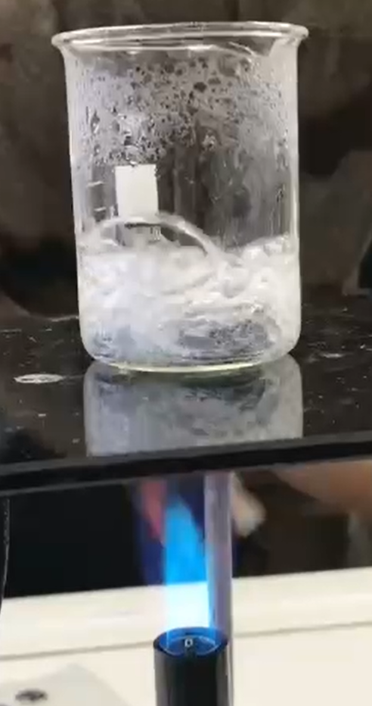
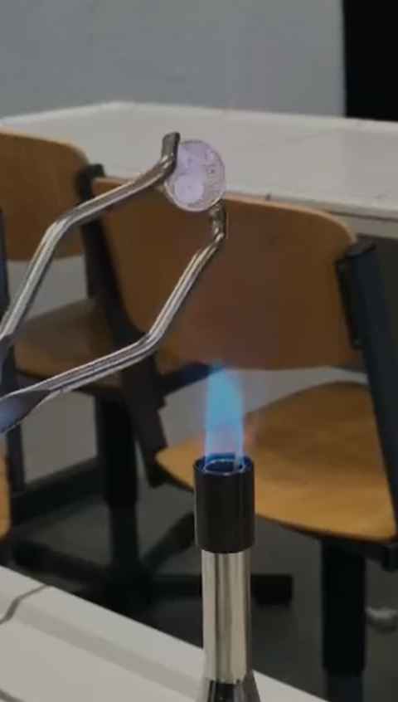
Die Münzvergoldung

Slide 5
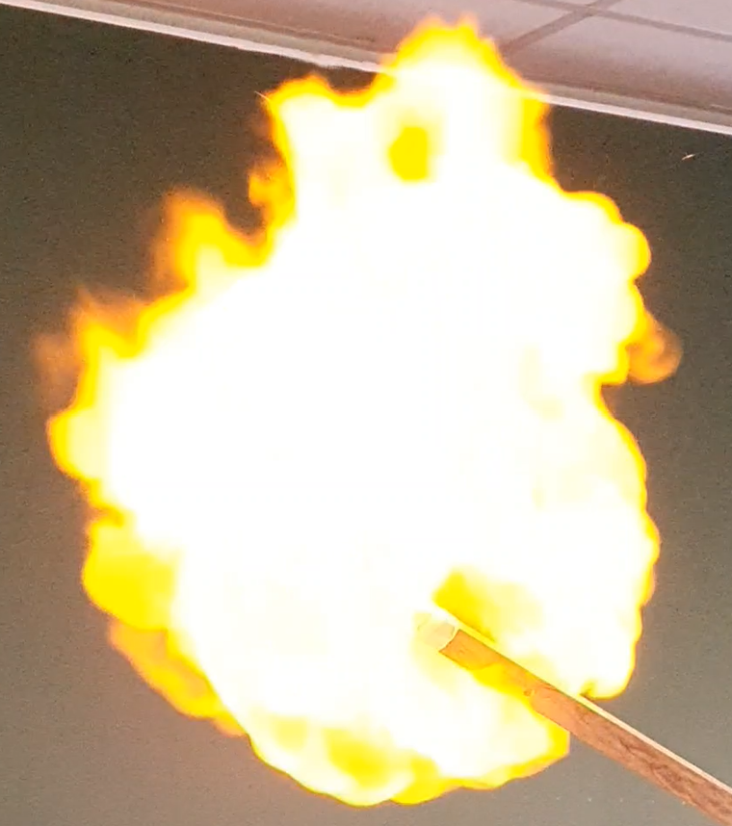
Der Wasserstoffballon

Slide 6
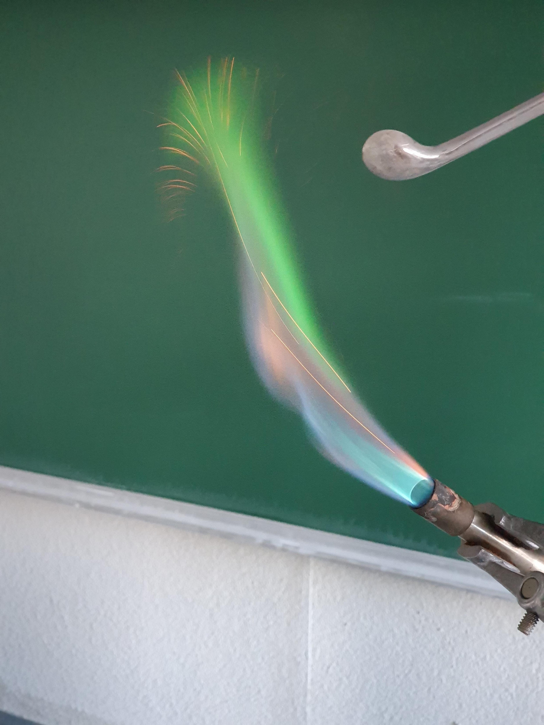
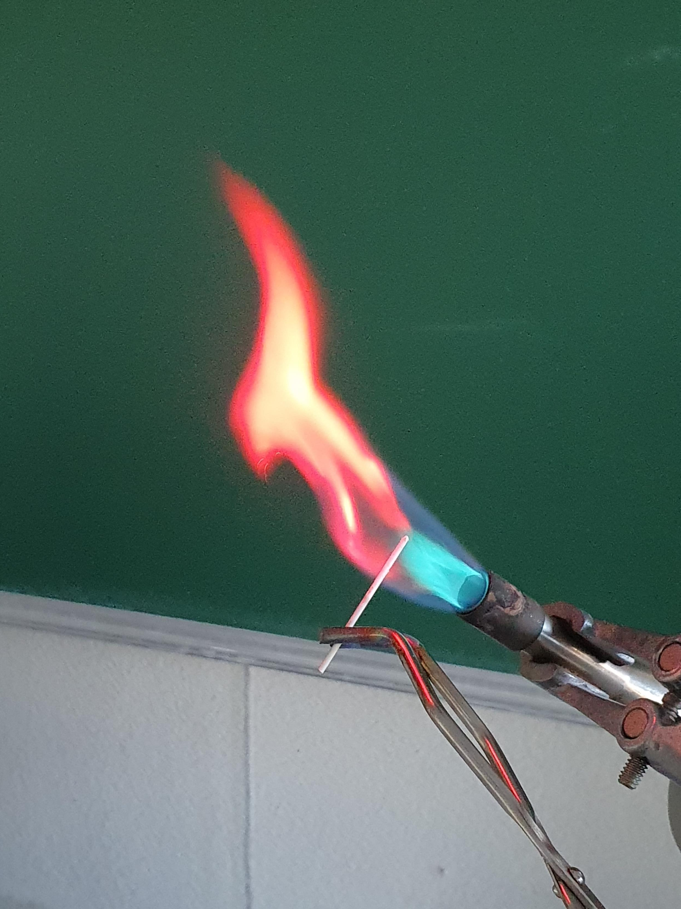
Die Flammenfärbung

Slide 7
... und vieles mehr!
Nähere Informationen zum Fach finden Sie bzw. findet ihr auf unserer Schulhomepage unter dem Fachbereich Chemie.
Wir würden uns freuen, dich nächstes Jahr bei uns am Gymnasium Birkenfeld begrüßen zu können! ☺

